Slide 1
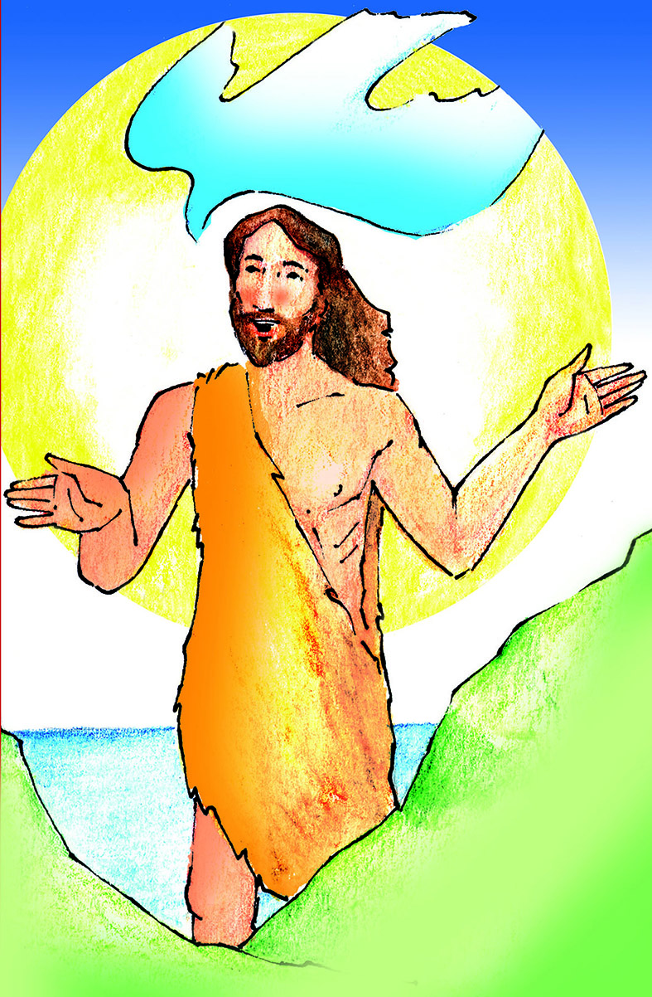
¡Bienvenidas y Bienvenidos!
Los Profetas: hombres de Dios y del pueblo
6

Slide 2
Presentación
En este taller abordaremos los aspectos:
¿Qué es un profeta?
Breve historia del movimiento profético.
Inicio del Profetismo.
Época de oro profética.
Profetas de la esperanza.

Slide 3
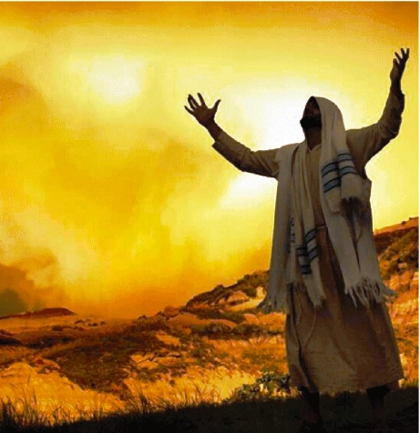
Tema 1
¿Qué es un Profeta?
El Profeta es un:
Analista del presente.
Conocedor de Dios y su voluntad.
Leamos Jer 1,4-10.16-19

Slide 4
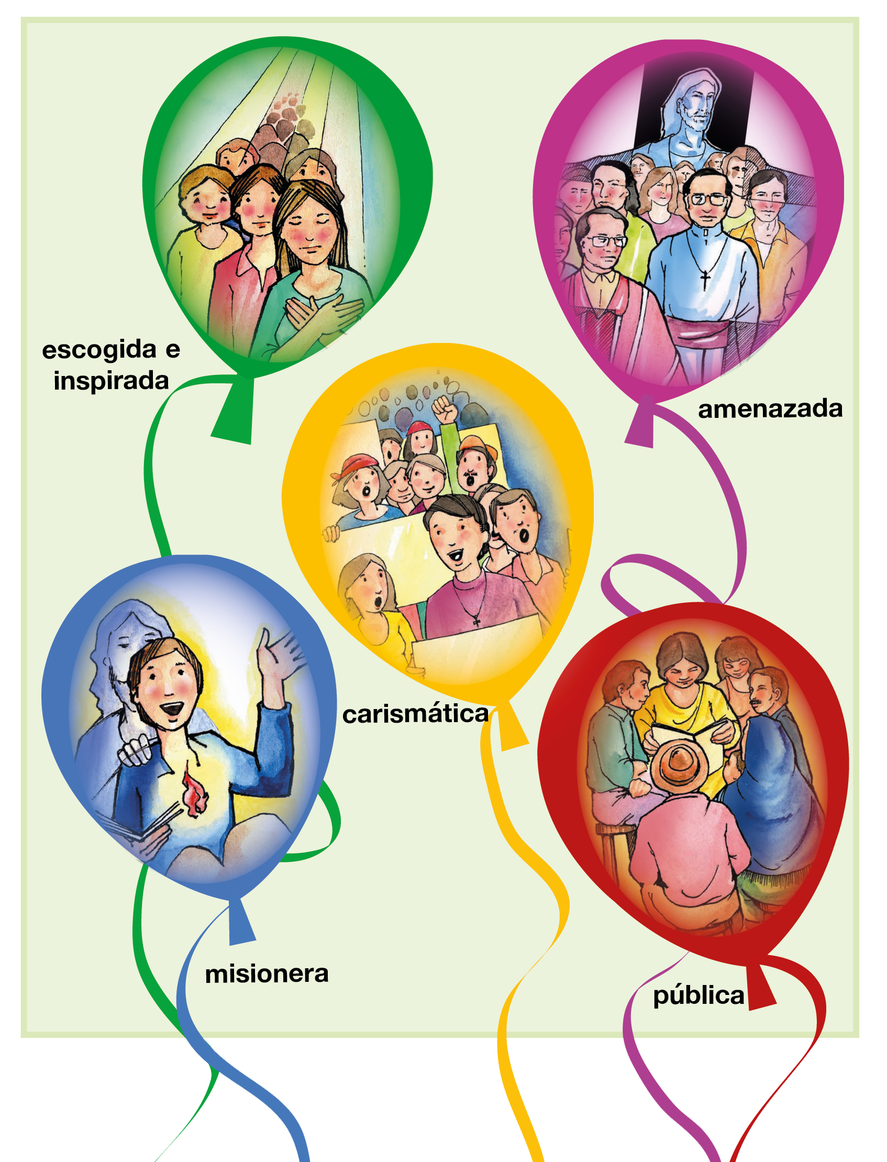
Características del Profeta

Slide 5
El profeta es elegido para una misión
En el proyecto de Dios, todos hemos sido elegidos y tenemos una misión por realizar.
La elección se da en un momento concreto de su vida.
Muchas veces, hay un forcejeo entre Dios y el elegido.
Su misión es: anunciar, denunciar, consolar, dar esperanza.

Slide 6
El profeta es una persona inspirada
El profeta debe tener:
Una experiencia personal y de comunión con Dios.
Hablar en nombre de Él: Oráculo de Yahvé, así dice Yahvé, Palabra de Dios.

Slide 7
El profeta es una persona pública
El lugar del profeta es la plaza pública.
Debe estar en contacto con el mundo que le rodea.
Palpar la realidad que vive la gente de la calle.

Slide 8
El profeta es una persona amenazada
Es amenazado, perseguido e insultado. Es el riesgo constante de un profeta.
Son considerados estorbos y se busca eliminarlos.

Slide 9
El profeta es una persona carismática
El profeta supera las barreras:
Sexuales: varón/mujer.
Educativas: instruido/sin instrucción.
Clases sociales: cortesano/campesino.
Sintoniza con las luchas y esperanzas del pueblo.

Slide 10
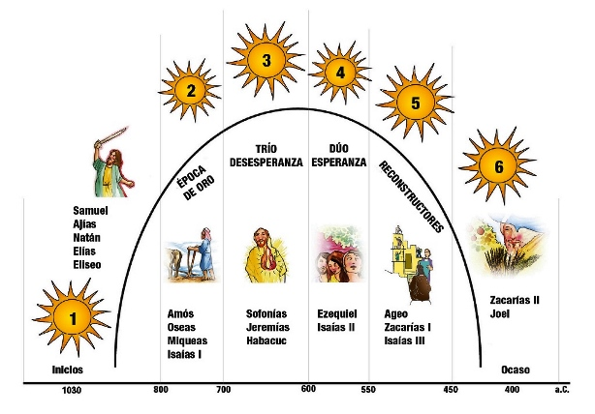
Tema 2
Breve historia del movimiento profético

Slide 11
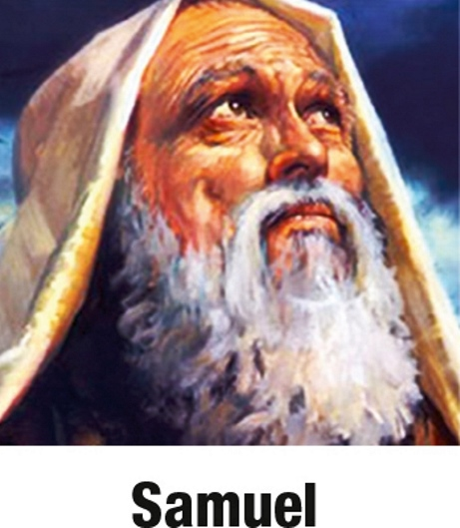
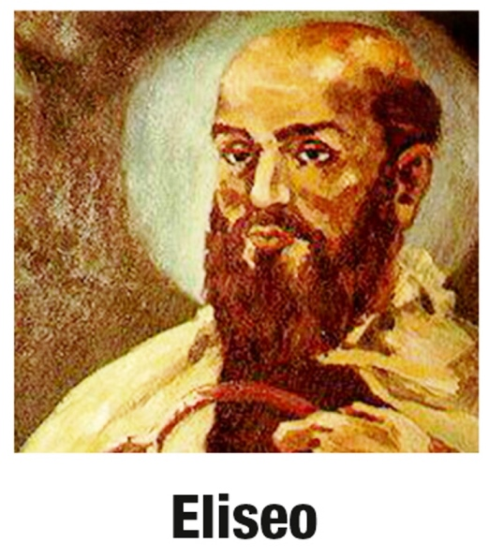
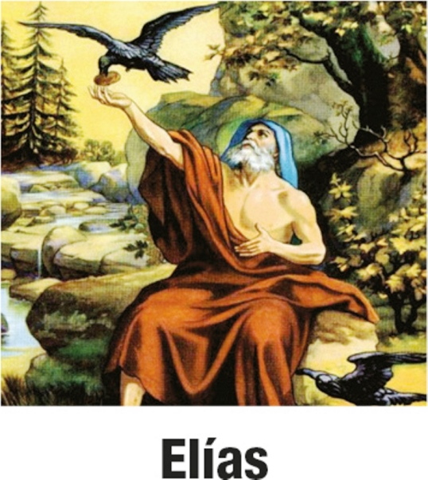
Tema 3
Inicio del Profetismo
En este período hubo profetas que no escribieron, y sólo sabemos de ellos por los libros: reyes y crónicas.

Slide 12
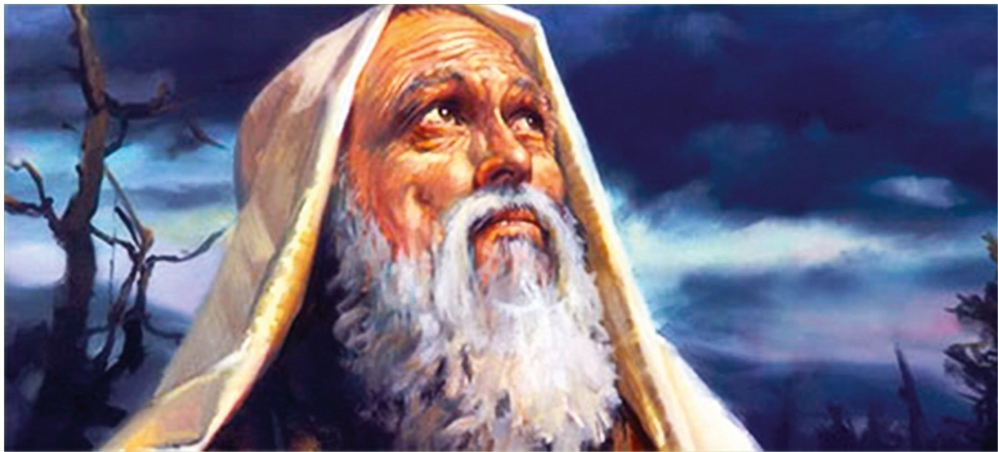
Samuel
Combate la ambición y el poder
Samuel fue el último juez y uno de los primeros profetas:
Situación del pueblo:
1050 – 1030 ocaso de la época de los jueces. Por:
Crisis de liderazgo.
Corrupción interna de los jueces (1Sam 8,3).
Diferencias sociales.
Poderío bélico de los filisteos.
Organización monárquica.

Slide 13
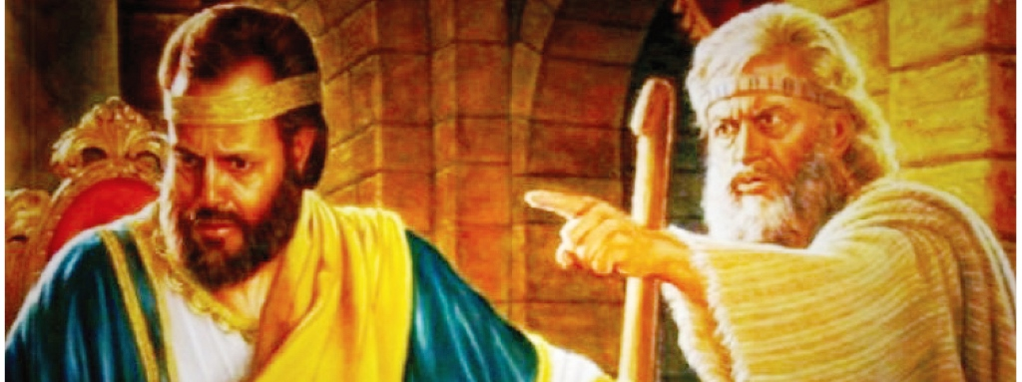
Samuel
Combate la ambición y el poder
Vocación (1Sam 3)
Hijo de Ana, mujer estéril.
Fue criado en el Santuario de Silo.
A los 12 años de edad Dios lo llamó y Samuel respondió: “Habla Señor que tu siervo escucha”.
Su misión fue denunciar a la familia de Elí.
Actuación:
Servidor del santuario.
Juez, profeta.
Héroe de guerra (filisteos).
Unge al rey Saúl, David.
No estuvo de acuerdo con el sistema monárquico.

Slide 14
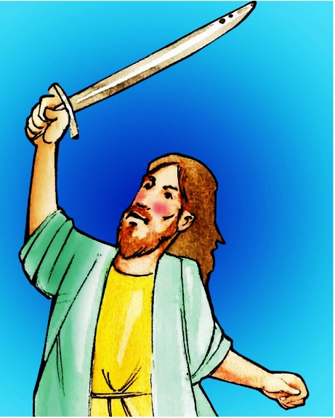
Elías
El profeta celoso de Dios
Situación del pueblo:
A la muerte de Salomón el reino se divide en: Norte (10 tribus) y Sur (2 tribus).
El Reino del Norte sucumbe a la idolatría.
Lucha religiosa contra el baalismo.
Baal, dios cananeo
Culto y la fertilidad
Compra y venta de la tierra
Prostitución sagrada

Slide 15
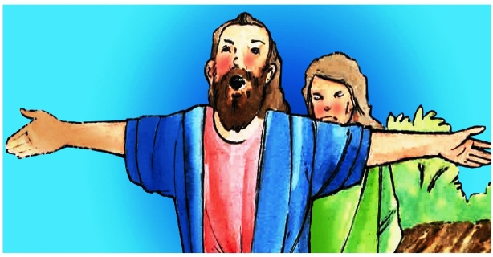
Elías
El profeta celoso de Dios
Vocación:
Eli – ya significa “Yavé es mi Dios”.
Es de Tisbé, región del otro lado del Jordán.
Actuación:
Denuncia: la idolatría; a los profetas de Baal, dios cananeo.
Defiende al campesino: la tierra es don de Dios; no venderse como siervos al rey.
Experiencia de Dios: solidaridad con los extranjeros y pobres.
Gesto simbólico: lanza su manto sobre Eliseo (posesión); Eliseo quema su yunta (deja su vida anterior).

Slide 16
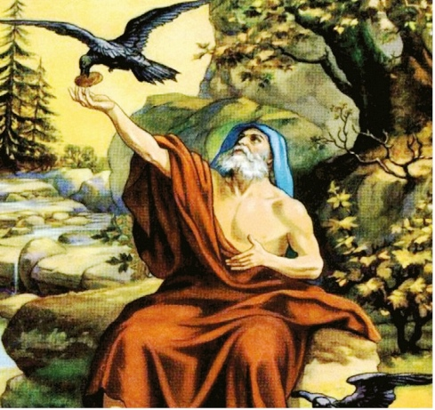
Eliseo
El profeta de los milagros
Situación del pueblo:
Se lo relaciona con los reyes: Ajab, Ocozías, Joram, Jehú, Joacaz y Joas.
Conflicto con Siria.
Intervención en los acontecimientos políticos de su tiempo.
Vocación:
Pastor y agricultor: hijo de Sofat, vivió en el norte de Israel (Monte Carmelo) hacia el 800 a.C.
Sucesor de Elías: Recibe su misión cuando estaba trabajando en el campo con su padre.
Gestos simbólicos: Elías lanza su manto sobre Eliseo (posesión); Eliseo quema su yunta y sacrifica bueyes (romper con la vida anterior).

Slide 17
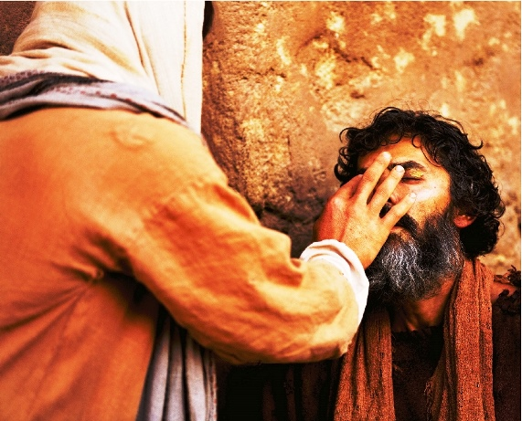
Eliseo
El profeta de los milagros
Actuación:
Purificación de las aguas de Jericó (2Re 2, 19-22).
El milagro del aceite (2Re 4, 1-7).
Devolver la vida (2Re 4, 8-37).
Multiplicación de los panes
(2Re 4, 42-44).
Curación del leproso de Naamán el sirio (2Re 5, 1-27).
Unge a Jehú como rey
(2Re 9, 1-10).
Eliseo opta no tanto por denunciar el abuso sino por aliviar el dolor.

Slide 18
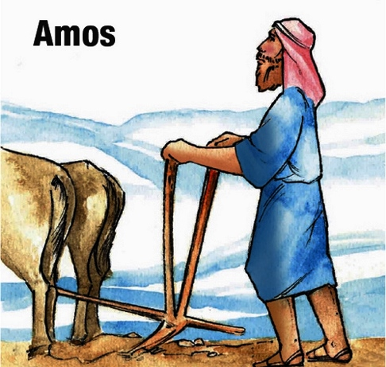
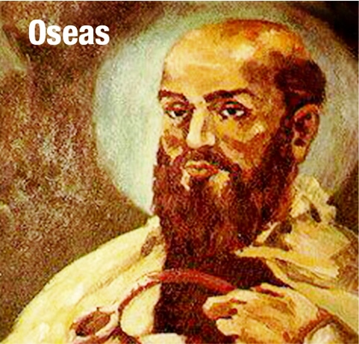
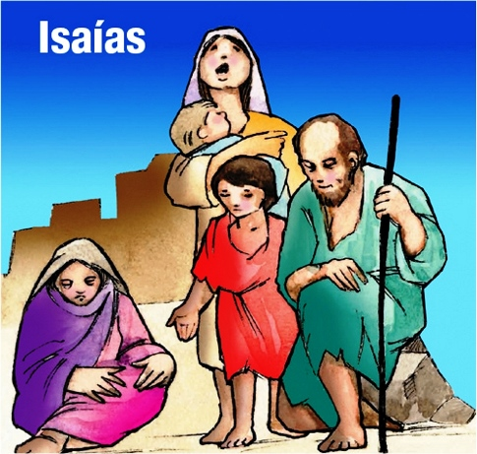
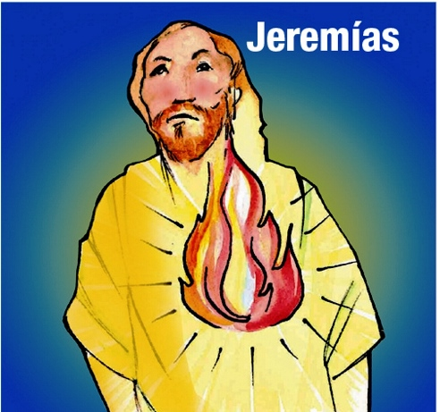
Tema 4
Época de oro profética
Reino del Norte (Israel)
Reino del Sur (Judá)
El siglo 8 a.C. es la época de mayor esplendor del profetismo

Slide 19
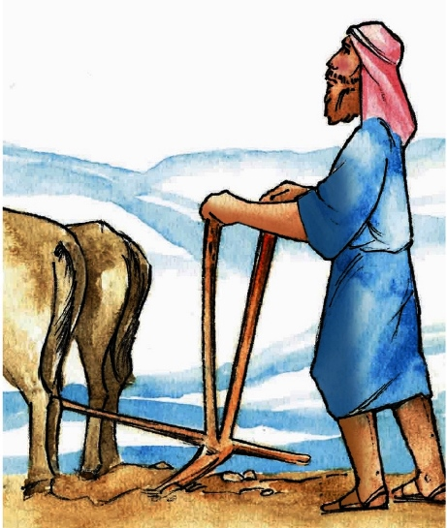
Amós
El profeta campesino
Situación del pueblo:
Progreso económico de un grupo reducido.
Explotación en: el trabajo; la tierra; el comercio.
Idolatría, cultos externos y vacíos.
Amenazas del imperio Asirio.
Vocación:
Campesino: originario de Tecoa, del reino de Judá, profetiza por los años 782 – 753 a.C. en tiempos de Jeroboán II.
“Yo no soy profeta, ni hijo de profeta”: Amós tiene que profetizar, pero no como si esa fuera su profesión, sino como resultado de una acción de Dios que irrumpe en la vida.

Slide 20
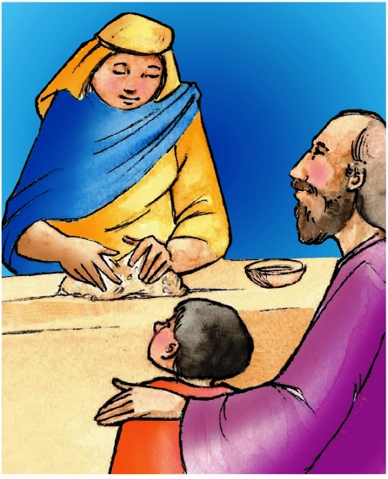
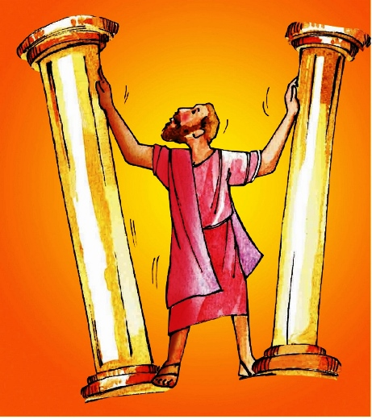
Amós
El profeta campesino
Actuación:
Denuncias sociales: los poderosos no cumplen con la justicia y el trabajo; engañan y roban con balanzas fraudulentas; hacen juicios deshonestos.
Denuncias religiosas: Amós está en contra del culto exterior (vacío) los sacrificios, ofrendas y cantos están manchados de injusticias.
Anuncia la esperanza: introduce la esperanza para el “resto de Israel”.
Experiencia de Dios: Amós experimenta al Dios de la justicia, que rechaza el culto vacío y perdona las infidelidades.
Gesto simbólico: Sacude las columnas del altar, simboliza que el pueblo no tiene vive la justicia, la honradez y la fe.

Slide 21
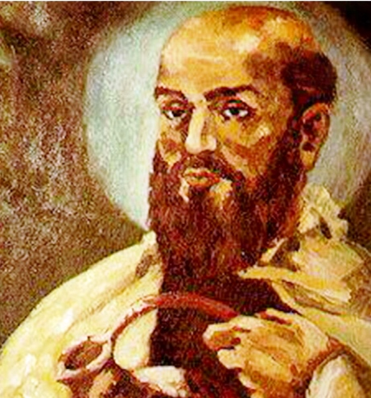
Oseas
El profeta de la fidelidad
Situación del pueblo:
Reino del Norte capital Samaría ( 750 -721).
Crisis social: debido a la prosperidad económica hay injusticia y corrupción.
Crisis religiosa: idolatría, adoran a Baal, dios fenicio-cananeo de la naturaleza y la fertilidad.
El reino estaba prostituido por la religión y los ritos cananeos.
En Samaría había un templo dedicado a Baal.
Vocación:
La descubre cuando al ser traicionado por su esposa Gomer, Yavé le pide que siga a su lado.
Oseas predicaba al pueblo que Yavé es un Dios fiel a la Alianza con su amada esposa (pueblo). Y que le perdona sus infidelidades.

Slide 22
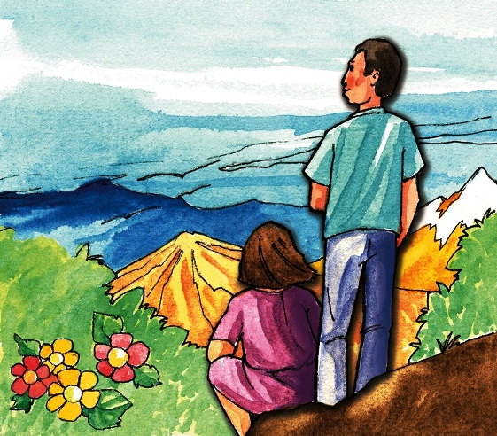
Oseas
El profeta de la fidelidad
Actuación:
Denuncia: la infidelidad del pueblo; la corrupción de sacerdotes y jefes que auspician el culto a Baal.
Anuncia: la fidelidad de Dios para con su amada (pueblo).
Revela: a un Dios apasionado, que su amor es más fuerte que la traición.
Símbolos Utilizados:
Oseas: simboliza y representa a Dios, que ama a su esposa infiel.
Gomer: esposa infiel representa al pueblo de Israel, que se prostituye y rompe el matrimonio.
Hijo Mayor: Yezrael (Dios siembra) representa la tierra fértil del norte del país.
Hija: (“No complacida”) simboliza que Dios no soporta los pecados.
Hijo Menor: (“no mi pueblo”) simboliza las infidelidades de Israel.

Slide 23
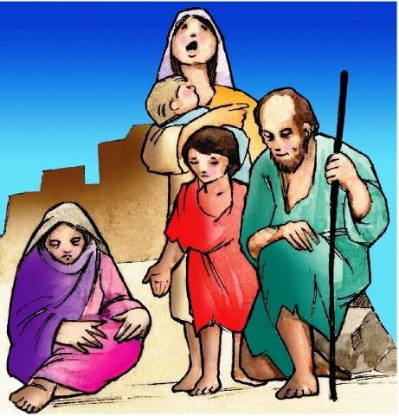
Isaías
El profeta de huérfanos y viudas
Situación del pueblo:
Reino del Sur capital Judá ( 740 -700).
Guerras internas: entre Samaría y Jerusalén.
Guerras externas: invasión de Asiria; alianzas; infidelidad.
El Templo: función ambigua: sacerdotes ofrecen sacrificios; Isaías refugio de los pobres.
Mesías: ante la falta de liderazgo, Isaías sueña con un Mesías sencillo y sin poder.
Vocación:
Isaías, joven de la aristocracia, educado en la corte, su llamada se da en el Templo. Yavé purifica sus labios.
Isaías acusa a los sacerdotes y la corte de tener un corazón endurecido y lo marginan.

Slide 24
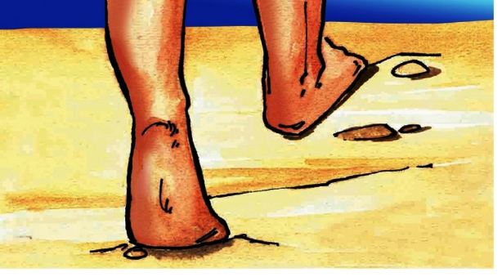
Isaías
El profeta de huérfanos y viudas
Actuación:
Dios o las armas: Isaías invita al rey Ajaz a confiar en la Palabra de Dios y no en la fuerza militar. Ruptura entre el profeta, el rey y la corte.
El Templo, es para pobres: para Isaías el Templo es un lugar sagrado y de acogida para los más débiles y pobres de Judá.
Contra los que acaparan: denuncia a los que codician los bienes del pueblo. “La paz, es fruto de la justicia”.
Experiencia de Dios: La Santidad del Señor.
Gesto Simbólico: Anda descalzo y casi desnudo (el pueblo será esclavo del imperio Asirio).

Slide 25
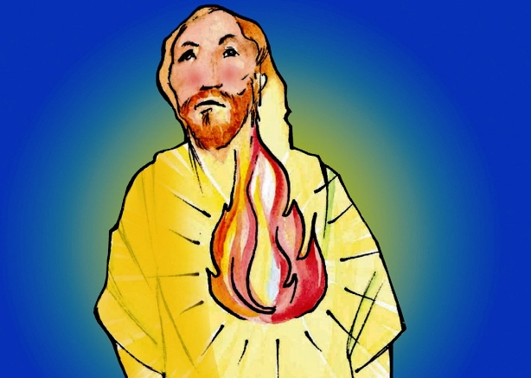
Jeremías
El profeta sufriente
Situación del pueblo:
Reino del Sur capital Judá ( 627 -587).
Situación Internacional: Asiria cae y nace el Imperio de Babilonia (Nabucodonosor).
Jeremías predica en los reinados de: Josías, Joaquín, Sedecías, Godolías.
Exilio de Judá a Babilonia: Sedecías no escucha el consejo de Jeremías (no a la rebelión); Destrucción del Templo, el palacio, la ciudad; deportación de muchos judíos a Babilonia.

Slide 26
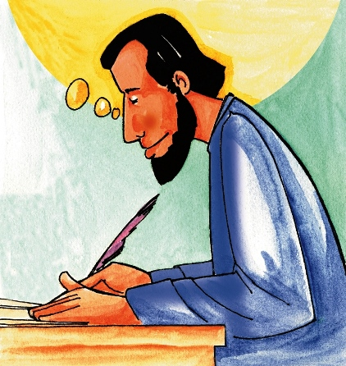
Jeremías
El profeta sufriente
Vocación:
Nació en Anatot por el 650 a.C. perteneció a una familia sacerdotal. Jeremías es muy joven cuando es llamado para: arrancar y plantar; destruir y construir.
Confesiones de Jeremías: Son narraciones de su lucha interior con Dios.
Oposición entre los de su pueblo y familia.
Se queja de la paciencia del Señor
Pide señales de cumplimiento.
Pide que Dios no se arrepienta, cuando llegue la hora de su ira.
La fuerza de la palabra de Jeremías, es la fuerza de Dios.
Por su predicación sufrió: cárcel, persecución, incomprensión, y una vida de celibato.

Slide 27
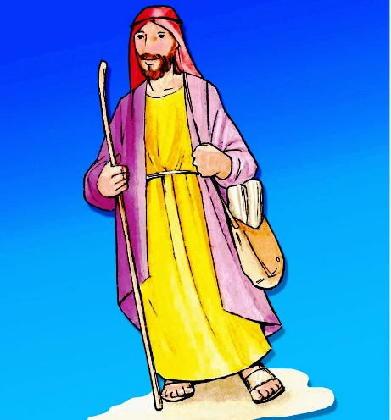
Jeremías
El profeta sufriente
Actuación:
No a la alianza con Egipto: Jeremías se opone a esta alianza y aconseja que la sumisión a Babilonia.
Condena la conducta idolátrica: de quienes no confían en Yavé y se apoyan en falsos cimientos: Templo, el culto y el linaje. Y a quienes rinden culto a dioses falsos.
Denuncia la injusticia social: Israel ya no practica la justicia y oprime al débil. Condena la mentira, el engaño, los fraudes.
Experiencia de Dios: Dios que realiza una Nueva Alianza, hecha en los corazones y no en las piedras.
Gesto Simbólico: Jeremías tomó una olla de agua hirviendo y la regó de norte a sur, para simbolizar la invasión de Babilonia.

Slide 28
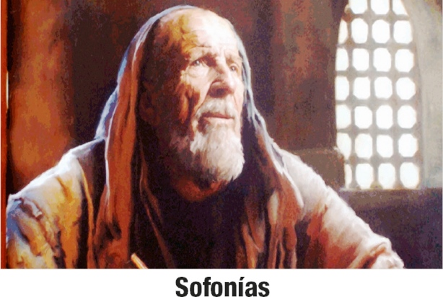
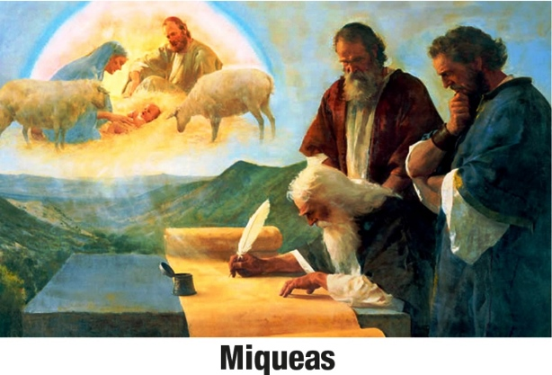
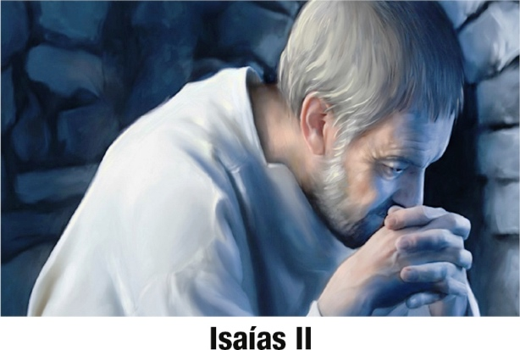
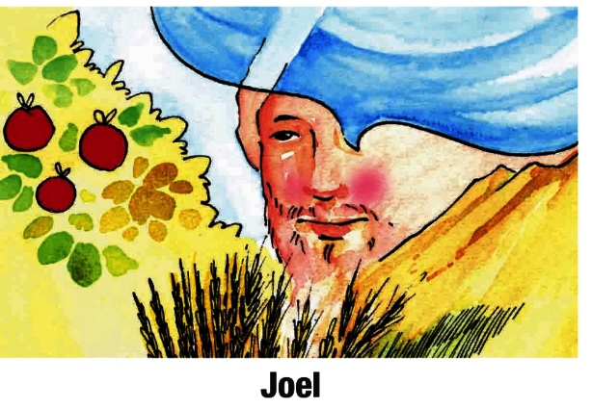
Tema 5
Profetas de la esperanza
Analicemos y reflexionemos a estos cuatro profetas que nos llenarán de esperanza y de amor para Dios, el pueblo y la casa común.

Slide 29
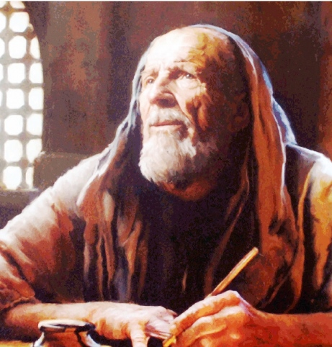
Sofonías
El profeta de la libertad
Situación del pueblo:
Reino del Sur capital Judá ( 640 - 630).
Jerusalén, cuna de vicios: se vive las secuelas que dejó el reinado de Manasés, quién introdujo todo tipo de paganismo.
La Ira de Yavé: Reyes y gobernantes devoran los bienes de los pobres; profetas que engañan; sacerdotes que no respetan la Ley, ni la alianza.
Vocación:
Sofonías es probablemente de origen etíope y de raza negra. Su nombre significa “Dios protege”.

Slide 30
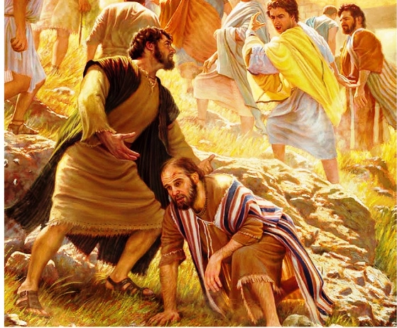
Sofonías
El profeta de la libertad
Actuación:
Denuncia: la idolatría y los pecados sociales contra Dios y el prójimo. Los responsables son: En la sociedad civil: ministros y príncipes, jueces y comerciantes, los hijos del rey. En la sociedad religiosa: sacerdotes y falsos profetas.
Anuncia: “El Día de la ira del Señor”, que hará justicia en la tierra. La purificación de Jerusalén.
Experiencia de Dios: presencia de Dios en la justicia, la pobreza, la humildad y la alegría.

Slide 31
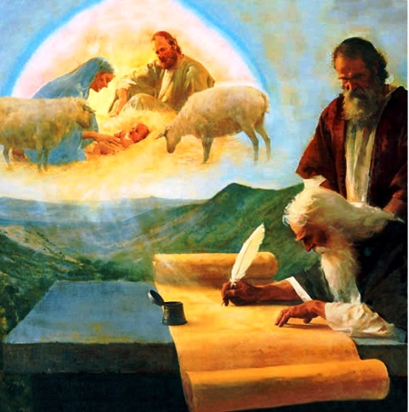
Miqueas
El profeta del juicio
Situación del pueblo:
Reino del Sur capital Judá ( 727 - 701).
Imperio Asirio: conquista Samaría en el 722 a.C. y convierte a Judá en su reino vasallo.
El Rey de Judá Ezequías : promovió una reforma política-religiosa; se unió a la rebelión antiasiria y casi desaparece Judá.
Injusticias Sociales: Latifundios, campesinos que venden sus tierras.
Vocación:
Miqueas, significa ¿Quién como Yavé?
Nación en Moreset, región que fue invadida por los asirios, probablemente se refugia en Jerusalén.
Campesino que descubre en el dolor del pueblo la fuerza y coraje para denunciar las injusticias.

Slide 32
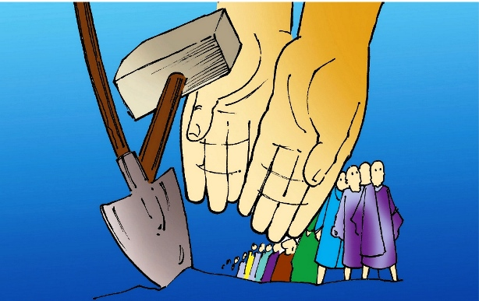
Miqueas
El profeta del juicio
Actuación:
Denuncias Sociales: agricultores que luchan por sus tierras y libertad; atropellos a viudas y huérfanos; fraude en el comercio; asaltos en la calle; jueces corrompidos.
Denuncias Religiosas: profetas que pronuncias oráculos según la paga; falsa piedad que encubre la injusticia con el culto.
Anuncios de esperanza: el castigo se puede transformar en una llamada a la conversión. Sueña con una nueva Jerusalén y un nuevo Templo.
Anuncios del Mesías: el profeta subraya los orígenes humildes del Mesías: Belén; descendiente de David; pastor; pacificador; liberador.

Slide 33
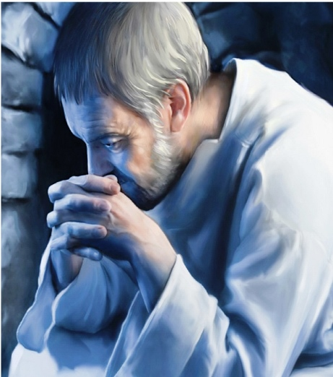
Isaías Segundo
El profeta consolador
Situación del pueblo:
Exilio Babilónico ( 587 - 539).
Estamos al final del destierro.
Tiempo de crisis ya que destruyeron sus seguridades: Templo, tierra, ciudad, libertad.
Muchos abandonaron su fe.
Queda el pequeño resto de Israel, pueblo pobre y humilde.
Ciro, rey de Persia aviva la esperanza.
Vocación:
Seguidor del espíritu profético del Primer Isaías.
Su vocación surge del sufrimiento del pueblo a quien anima y consuela.

Slide 34
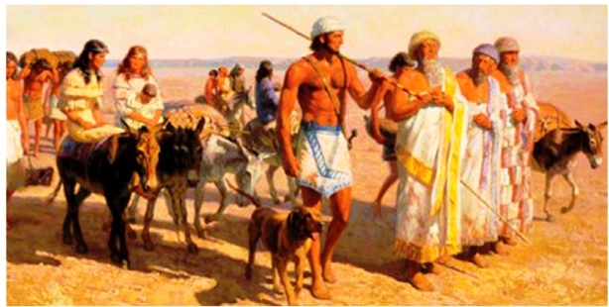
Isaías Segundo
El profeta consolador
Actuación:
Denuncia Religiosa: Isaías II, denuncia a los que pusieron su fe y buscaron refugio en la idolatría.
Anuncia la Buena Nueva: el profeta proclama un evangelio: Dios nos ha liberado por medio de Ciro.
Experiencia de Dios: El Dios creador y presente en la historia.
Gesto Simbólico: El siervo sufriente, Isaías II ve en Jeremías el ideal del Siervo Sufriente a través de cuatro cánticos:
Introduce al Siervo como elegido.
Habla el Siervo, presenta credenciales.
Fiel discípulo del Señor.
Presenta a un Siervo paciente y glorificado.

Slide 35
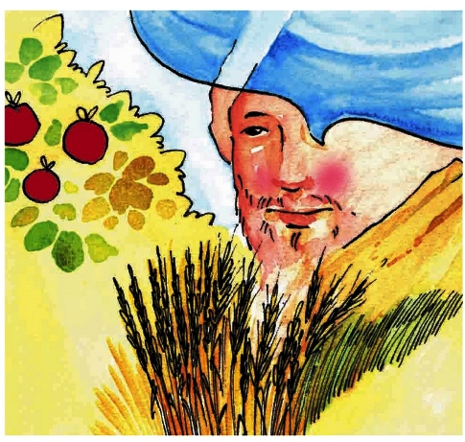
Joel
El profeta soñador
Situación del pueblo:
Vivió aproximadamente por el año 400 a. C.
El pueblo ya había regresado del destierro.
Trabajaron para su restauración.
Surge el judaísmo como religión.
Hay fuertes sequías y plagas.
Joel llama al pueblo para implorar la ayuda de Dios.
Invita al pueblo a esperar y a soñar en el futuro.
Vocación:
Cercano al Templo, probablemente fue sacerdote.
La fe que tiene el profeta le hace esperar con seguridad por tiempos mejores.

Slide 36
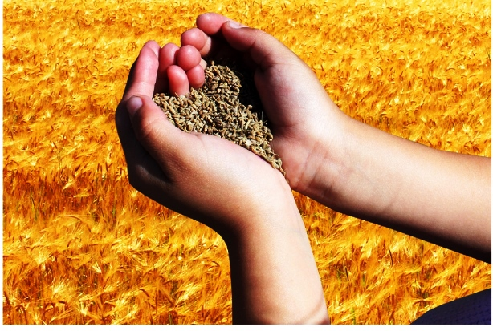
Joel
El profeta soñador
Actuación:
Recuerda algunas denuncias pasadas: Retoma algunos pensamientos de los profetas pasados para sostener su ideal: “cuando la falta de tierra propia apaga la esperanza, también se empieza a ahogar la libertad de palabra”.
Anuncio esperanzador: abundancia de las cosechas. Efusión del Espíritu que revitalizará el apagado espíritu de profecía.
Experiencia de Dios: experimenta a un Dios del perdón, y que prepara un futuro con abundancia de bienes.
Gestos simbólicos: “El Día de Yavé”, en que se estremecerán los astros como señal de juicio.

Slide 37
SABIAS QUE...
Isaías I
Protoisaías
Capítulos 1-39
Isaías II
Deuteroisaías
Capítulos 40-55
Isaías III
Tritoisaías
Capítulos 56-66
Predica en el Reino del Sur 740 a.C.
Predica en la época final del destierro 540 a.C.
Predica en la época de la restauración 510 a.C.

Slide 38
¡Hasta la próxima!
El Señor nos bendiga

